Slide 1
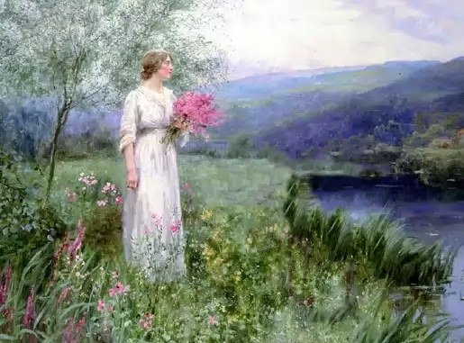
История песни «КАТЮША»
Автор
Токбалинова Карлыгаш Коменовна
МБОУ « Притыкинская оош»
февраль 2012 год

Slide 2
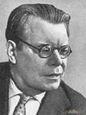
История песни «Катюша»
Михаил Исаковский
Расцветали яблони и груши,
Поплыли туманы над рекой.
Выходила на берег Катюша,
На высокий берег на крутой.

Slide 3
История песни «Катюша»
Он и сам потом рассказывал, что не знал, что делать с этой «Катюшей», а потому отложил листок в сторонку, как говорится, в долгий ящик. Но все равно никак не мог забыть строчки

Slide 4
История песни «Катюша»
Ему понравилась игра ударений: берег, на берег, и так хотелось сочинить мелодию к словам, но она все не давалась, но потом вдруг – раз – и пришла сама собою.
Матвей Блантер

Slide 5
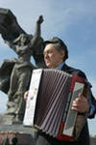
История песни « Катюша»
Стал тогда композитор теребить поэта, чтоб дописывал текст песни поскорее… Наконец, все
сложилось вместе и песня зазвучала.

Slide 6
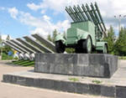
История песни « Катюша»
Михаил Исаковский получил за ее текст Сталинскую премию, которую передал землякам. Они установили на берегу памятный камень, а потом и музей «Катюши» создали.

Slide 7
История песни Катюша
Особую популярность песня Катюша получила в дни Великой Отечественной войны. Миллионы людей воспринимали героиню песни как реальную девушку, которая любит бойца и ждет ответа. Ей писали письма. Появи -лось немало сюжетных продолжений песни.

Slide 8
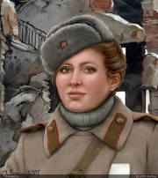
История песни Катюша
На фронте было немало реальных героинь с песенным именем.
Одна из них – старший сержант Катюша Пастушенко, отважная пулеметчица, награжденная орденом Красной Звезды, уничтожившая немало фашистских автоматчиков
Катюша Пастушенко

Slide 9
История песни Катюша
"Шли бои на море и на суше, грохотали выстрелы кругом. Распевали песенки "катюши" под Калугой, Тулой и Орлом". Памятником "Катюше" – оружию и песне – возвышается сегодня на пьедестале под орловским селом Орево монумент прославленного орудия.

Slide 10
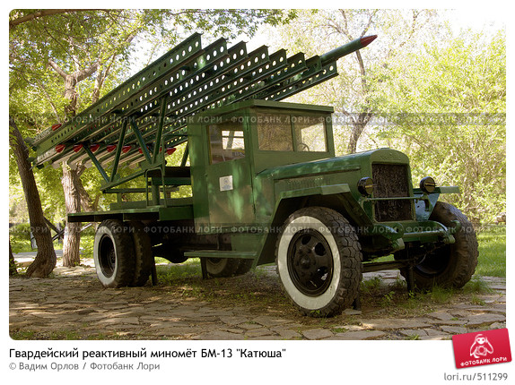
История песни Катюша

Slide 11
История песни Катюша
… И под Москвой воевали «Катюши» – на знаменитом Бородинском поле, и под Ленинградом.
*******
Всю войну прошли, «передавая пламенные приветы» врагу, как шутили солдаты. И сочинили свои продолжения песни

Slide 12
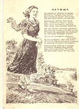
История песни Катюша
Один вариант таков:
Шли бои на море и на суше,
Грохотали выстрелы кругом –
Распевала песенки «катюша»
Под Калугой, Тулой и Орлом.

Slide 13
История песни Катюша
В 1943—1945 наиболее популярен был такой куплет:
Пусть фриц помнит русскую «Катюшу»,
Пусть услышит, как она поет:
Из врагов вытряхивает души,
А своим отвагу придает!

Slide 14
История песни Катюша
В Италии эта песня называется «Катарина»,
в Израиле — «Катюшка».
Всего же исследователи насчитывают только одних текстов на мотив «Катюши» свыше ста вариантов.

Slide 15
История песни Катюша
Используемые ресурсы
Muzruk.info /2008|ru.
Wiki.vladimir.i.edu.ru
Historu onesoong.com/2009|katysha
ru/.wikipedia.org.
100pesen.ru.index./katiusha
Спасибо за внимание!

